Slide 1
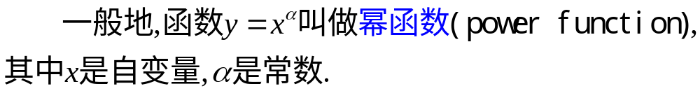
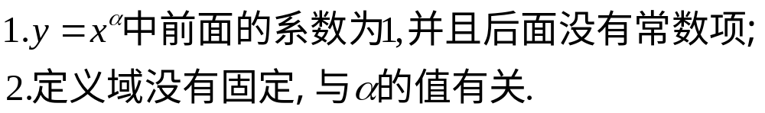
2.3 幂 函 数
一.定义
两点说明
注意和指数函数的区别.

Slide 2
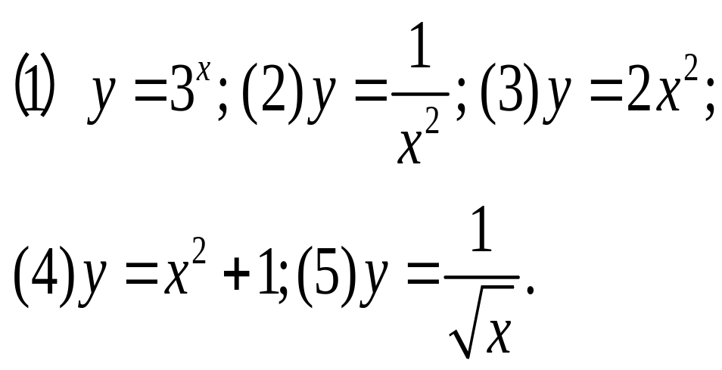
定义巩固
例1：判断下列函数哪几个是幂函数？
答案：（2）（5）

Slide 3
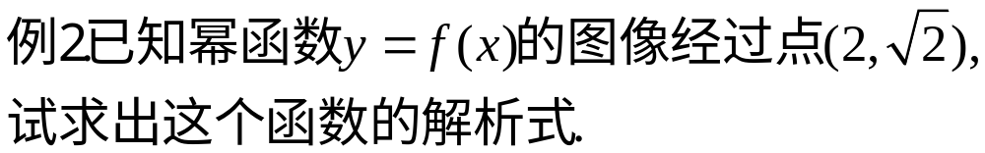
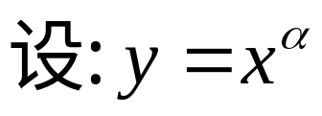
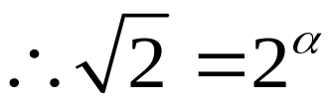
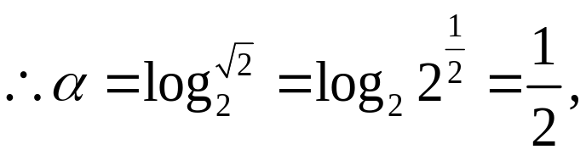
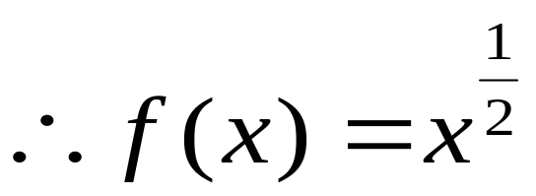
解：

Slide 4
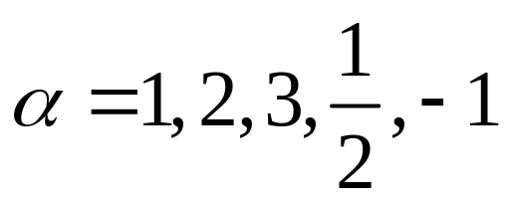
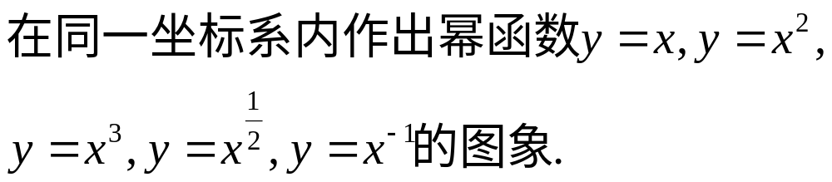
二.幂函数的图象
对于幂函数，我们只讨论 的情形.
幂函数图象的画法也是遵循：列表、描点、连线的方法.

Slide 5
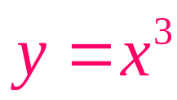

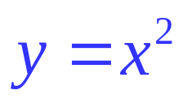

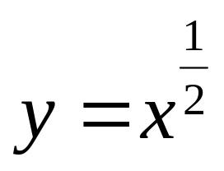

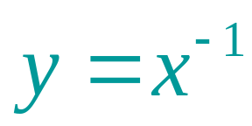




Slide 6
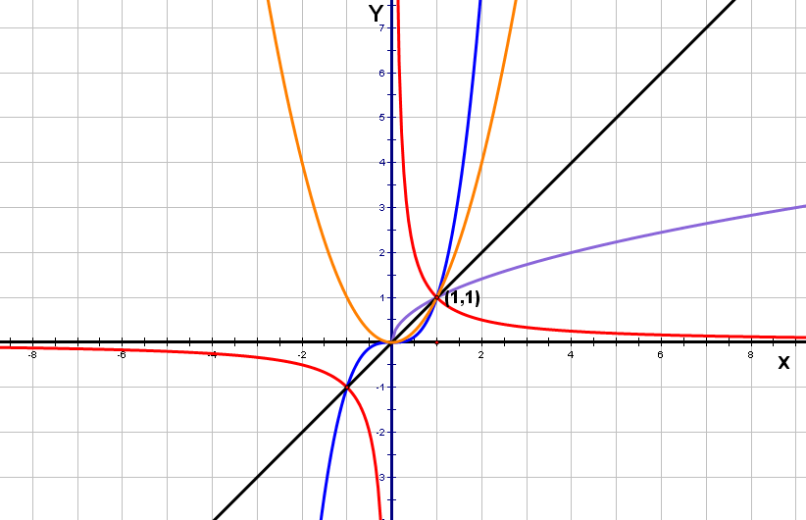

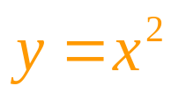

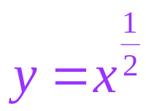
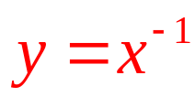

Slide 7
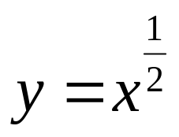
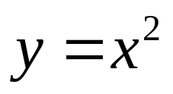

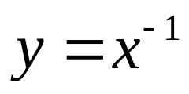

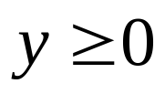
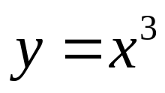


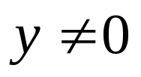
几个主要幂函数的性质
 | 定义域 | 值域 | 奇偶性 | 单调性 | 公共点
 | R | R | 奇函数 | 增函数 | (0,0),(1,1)
 | R |  | 偶函数 |  | (0,0),(1,1)
 | R | R | 奇函数 | 增函数 | (0,0),(1,1)
 |  |  | 非奇非偶 | 增函数 | (0,0),(1,1)
 |  |  | 奇函数 |  | (1,1)

Slide 8
一般幂函数的性质:
1.幂函数的定义域、奇偶性，单调性，
因函数式中α的不同而各异.
2.所有的幂函数在(0,+∞)都有定义,并且函数图象都通过点(1,1).
3.如果α>0,则幂函数的图象过点(0,0),(1,1)并在(0,+∞)上为增函数.
4.如果α<0,则幂函数的图象过点(1,1),并在(0,+∞)上为减函数.
5.当α为奇数时,幂函数为奇函数,
6.当α为偶数时,幂函数为偶函数.

Slide 9
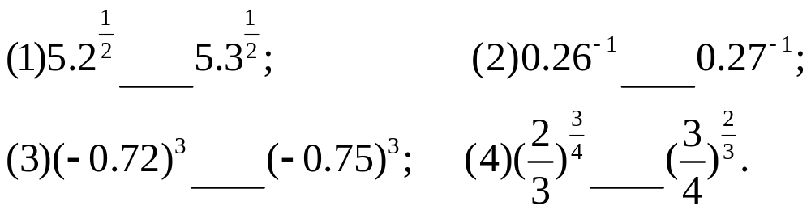


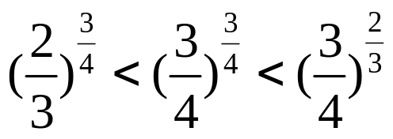
练习巩固
1.比较下列各数的大小

Slide 10
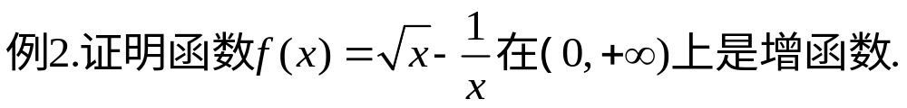

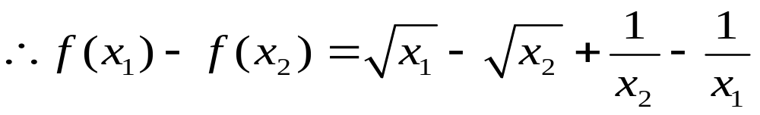
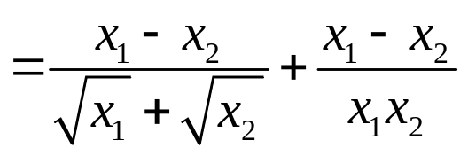
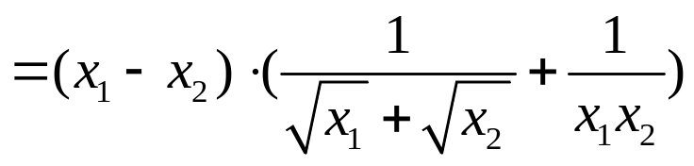

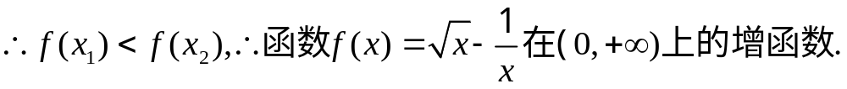

Slide 11
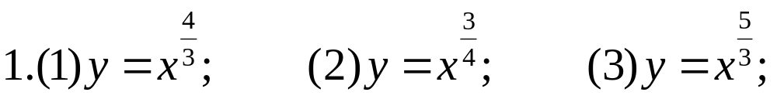
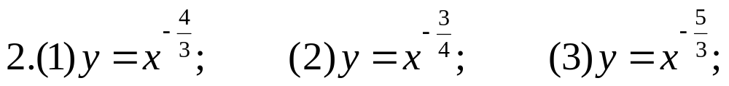
探 究
求下列幂函数的定义域和值域，并讨论其单调性和奇偶性及偿试画出图象.

